Slide 1

CounterStats
כל סטטיסטיקות מחירי הסקינים וגם רכישה ישירה במקום אחד פרויקט גמר – הנדסה, ווב וענן מגישים: עמית סקס ואייל דראב
תאריך: 31.7.25

Slide 2
הרעיון המרכזי מאחורי האתר:
שוק הסקינים של נשקים ב-Steam משתנה במהירות, וקשה לעקוב אחר המחיר המשתלם ברגע האמת. CounterStats מאחד נתוני מחיר בזמן אמת עם כלים לניהול כמו Wishlist ו-Inventory , ומאפשר רכישה מידית.

Slide 3
המטרות של CounterStats :
נתונים בזמן-אמת: לספק מחירים עדכניים לשוק הסקינים ב-Steam בלי עיכוב.
סנכרון אוטומטי עם Steam : להריץ Cron ששואב מחירים כל כניסה של משתמש לאתר, כולל מנגנון TTL-on-demand לעדכונים מהירים במיוחד.
חוויית משתמש נגישה: להשתמש בממשק נקי ותגובה מהירה כדי לאפשר נוחות מקסימאלית למשתמש.

Slide 4
ארכיטקטורת האתר: החזון הטכנולוגי של האתר
סביבת אחסון ((Storage
MongoDB Atlas מסד-נתונים NoSQL בענן המאחסן: ‎Users, ‎Items, ‎Orders, ‎Wishlist.
Mongooseמשמש כODM (דואג איך לאחסן/לשלוף). והגדרה טיפוסית של Schema ובדיקת תקינות.
Node.js+Express.js

Slide 5
צד שרת Backend))
Node.js 22 + Express.jsרץ כ-Web Service ב-Render.
מבנה שכבות: Routes <- Controllers <- Middleware <- Services <- Models- :Middleware -אימות JWT , בדיקת ,Roles טיפול שגיאות. Services: ‎steamSync.js- קריאות(API) , .cron
צד לקוח (Frontend)
:HTML5 + CSS3 (‎styles/main.css)
מודולי ‎/scripts/.js‎ מבצעים Fetch API. ‎Session Storage שומר token / user. עיבוד DOM(‎(innerHTML / template literals

Slide 6
טכנולוגיות מרכזיות
Backend: Node.js, Express, Mongoose, JWT DevOps: GitHub Actions, Render.com DB Tools: MongoDB Atlas דואג לתזדמונים של סנכרון מחירי steam Corn – node corn steam market priceoverview APIחיצוני
אבטחה: ‎ HTTPS, ‎CORS מוגבל, סינון קלט Mongoose.

Slide 7
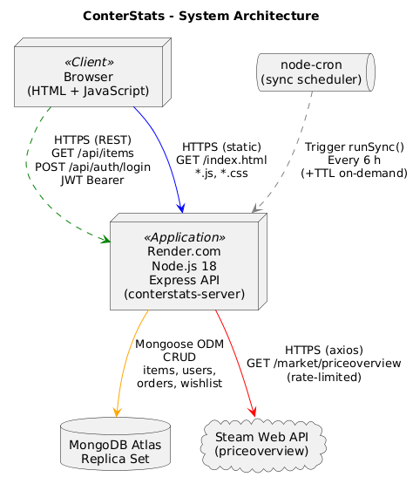
דיאגרמת זרימת הנתונים באתר:

Slide 8
סוגי משתמשים באתר:
מבקר (Guest): משתמש שעוד לא התחבר או נרשם לאתר יכול לצפות בקטלוג הסקינים והמחירים אך אינו יכול לרכוש.
לקוח (Customer): ברירת המחדל בעת הרשמה, יצירת ‎Wishlist‎ בלחיצה, רכישה ישירה דרך האתר.
מנהל מערכת (Admin):
שליטה מלאה , ניהול ENV וCron . CRUD מלא עלItems קטגוריות.

Slide 9
CRUD:
Create: - יצירת לקוח חדש: POST/auth/register רושם אימייל,סיסמא, מוצפנת ומאוחסנת ב- .MongoDB
- יצירת סקין חדש: POST/item (הרשאת Admin) משתמש Admin יכול ליצור item בכך שייתן את השם המדוייק שלו מה-steam. - תיעוד רכישה POST/orders: יוצר order עם שדות מוגדרים מראש.

Slide 10
CRUD
READ -כל הסקינים GET/items (פילטר לפי (category/condition Wishlist של משתמש GET/wishlist המשתמש יכול לקרוא את ה-wishlist- של עצמו וה-Admin יכול לקרוא את הwishlist של כל המשתמשים.
Update - עדכון מחיר או מלאי PATCH/items/:id (הרשאת Employee/Admin) משמש כש-Cron מושך מחיר חדש. - הוספה\הסרה של פריט ל-wishlist הוספה: POST/wishlist/:itemId הסרה: DELETE/wishlist/itemId

Slide 11
CRUD
DELETE - מחיקת סקין DELET/item/:id (Admin בלבד) משתמש admin יכול למחוק פריט שיימחק מה-DataBase.
- הסרת Wishlist-Entry DELETE/wishlist/:itemId מסיר את הפריט מה-wishlist של המשתמש.

